Slide 1
UXM Web 개발
2020.08.28
유도진, 양성훈, 유원준 , 최 솔

Slide 2
Contents
템플릿 선정
색상 선정
일정 수립

Slide 3
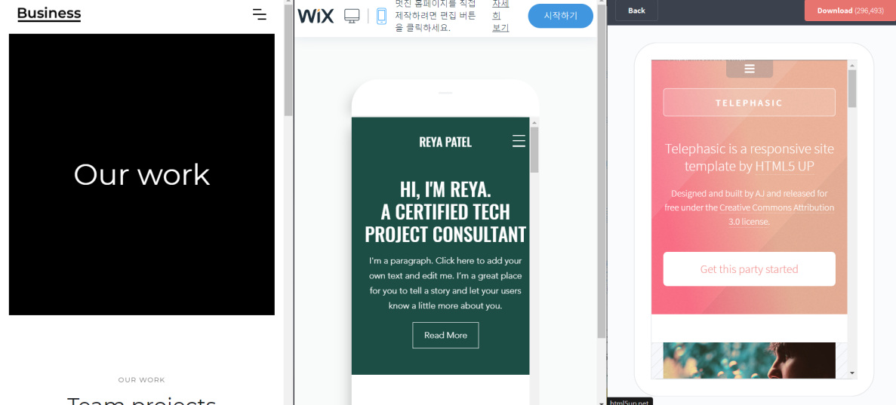
템플릿 선정
템플릿 후보 리스트 작성 후 3가지의 최종 후보 중 선정.

Slide 4
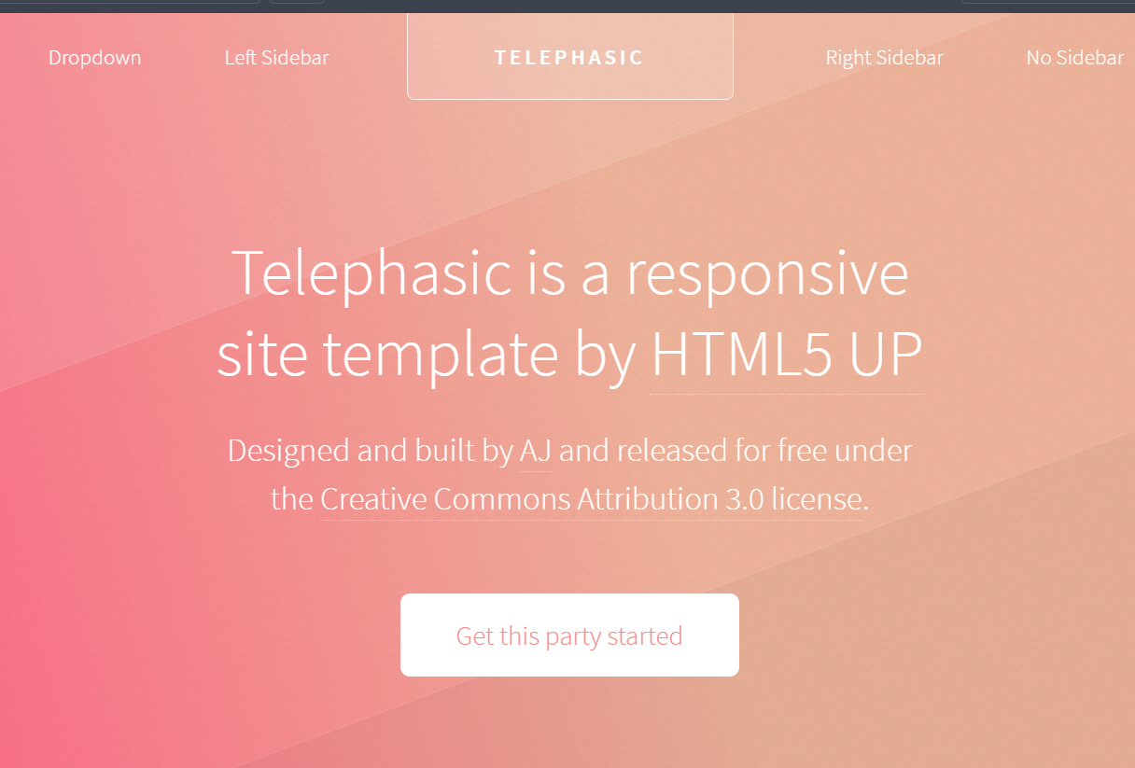
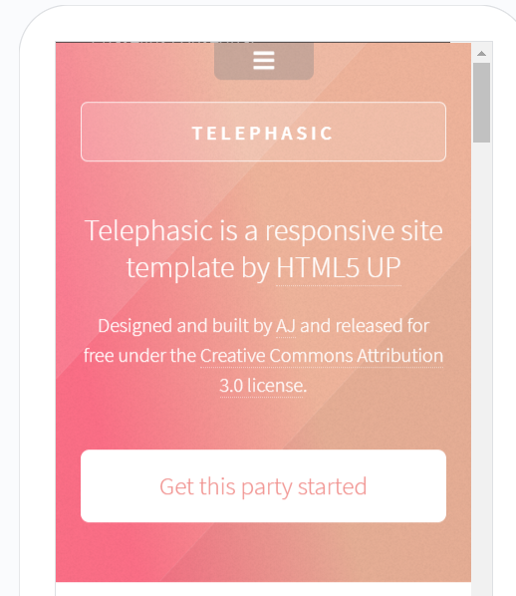
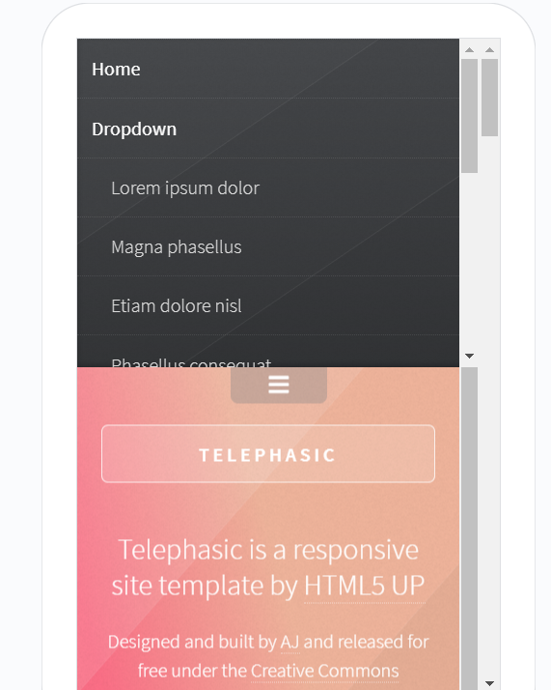
템플릿 선정
템플릿 후보 리스트 작성 후 3가지의 최종 후보 중 선정.
https://html5up.net/telephasic

Slide 5
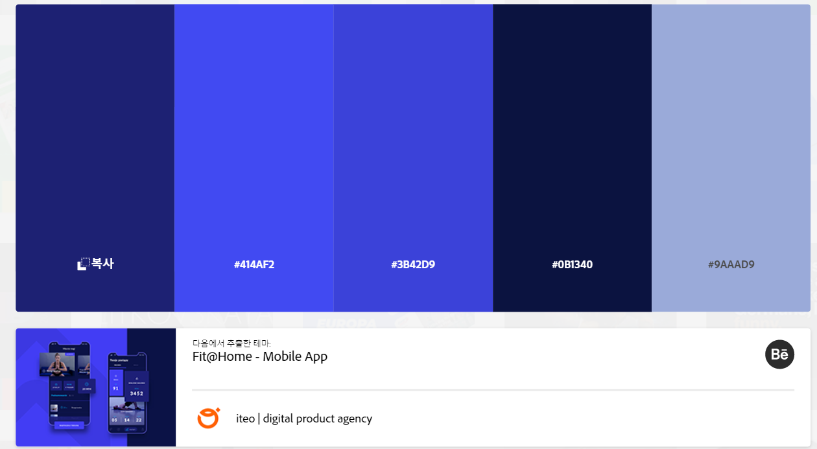
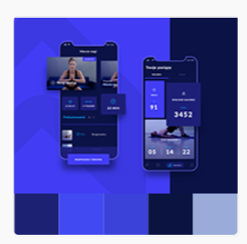
색상 선정
Adobe color trend를 활용하여 선정(https://color.adobe.com/ko/trends/Interaction)

Slide 6
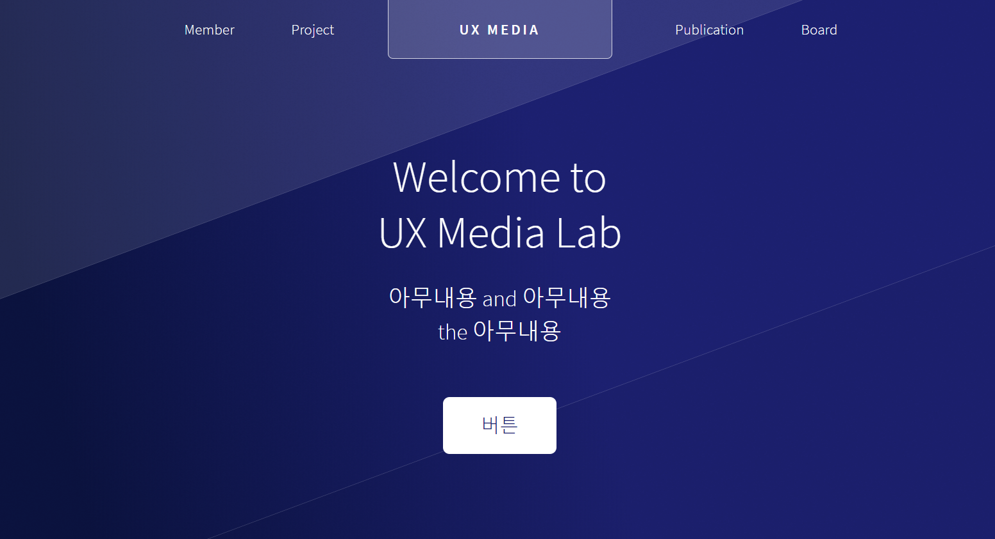
색상 선정
테스트용으로 색상을 템플릿에 적용

Slide 7

일정 수립
주차 및 학습 목표
1~2주차
(08.24~09.05)
3~4주차
(09.06~09.20)
6~6주차
(09.21~10.04)
7~8주차
(10.05~10.19)
요구 사항 분석 및 계획 수립
Front-end 개발 및 테스트
Back-end 개발 및 테스트
서버 배포 및 자동화

